Slide 1
Муниципальное дошкольное образовательное автономное учреждение «Детский сад № 46 общеразвивающего вида с приоритетным осуществлением художественно – эстетического развития воспитанников «Фантазеры» г. Орска»
Дидактическая игра
«Собери красавиц Матрешек».
Подготовила: Павлова Елена Геннадьевна

Slide 2
Задачи: закрепить знание о матрешках, учить составлять целое из нескольких частей, развивать мышление, формировать патриотические чувства, интерес к русскому прикладному искусству познакомить с характерными особенностями формы и росписи матрешек. Дидактическая игра по народным росписям

Slide 3
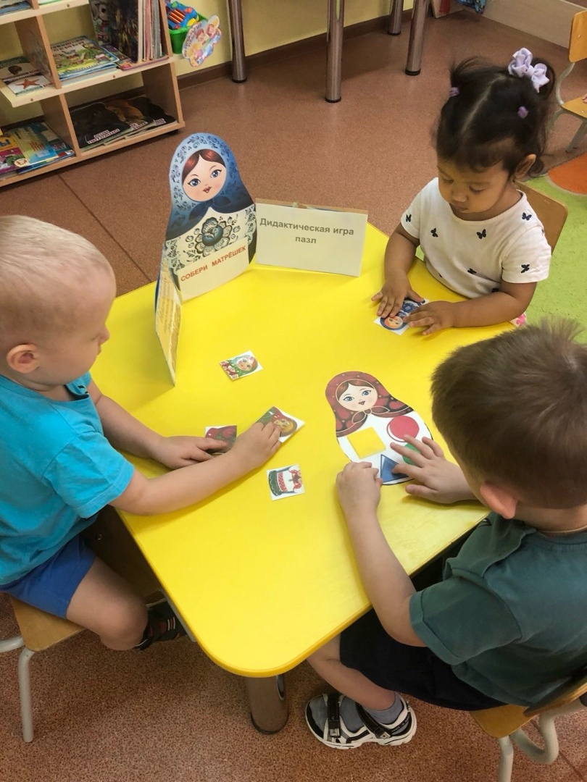
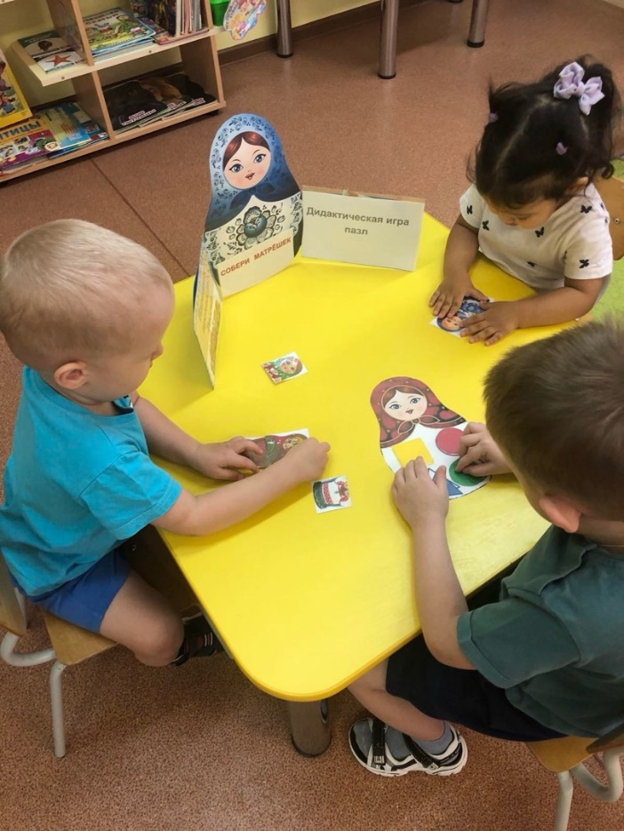

Slide 4
Спасибо за внимание!!!!

